Slide 1
DATACIÓN DE FÓSILES (17 diapositivas)
Estructura del átomo: modelo elemental.
Radiactividad: descubrimiento.
El Carbono-12.
Isótopos e isóbaros: El Carbono-14.
Datación por C-14.

Slide 2
ESTRUCTURA ELEMENTAL DEL ÁTOMO
Protón
n
n
Neutrón
Núcleo
n
Electrón
Masa del protón ≈ Masa del neutrón
n
X
A
X
+
Masa del electrón << Masa del protón
Z
Carga del protón (+) = Carga del electrón (-)
Número de protones = Número de electrones
X = Símbolo del elemento
A = nº neutrones + nº protones
Z = nº protones = nº electrones

Slide 3
-
-
2+
2n
1+
-
-
-
-
-
-
-
-
6+
6n
-
7+
7n
-
-
-
-
-

Slide 4
Radiaciones emitidas por los elementos radiactivos:
Rayos α: núcleos del átomo de helio
2+
2n
4
α
2
Rayos β: electrones
0
β
-1
Rayos γ: sin masa, radiación de alta frecuencia y alta energía.

Slide 5
El átomo de Carbono-12
nº de protones = nº de electrones
Protón
n
Neutrón
n
X
A
X
+
Electrón
Z
6
n
6
C
12
C
+
6
6
n
6
6

Slide 6
ISÓTOPOS
Son elementos que tienen el mismo número de protones en su núcleo, pero diferente número de neutrones. Ocupan un mismo lugar en la tabla periódica.
n
X
n'
X
+
+
Protón
n
Neutrón
A
X
A'
X
Z
Z

Slide 7
Ejemplos de elementos isótopos:
Uranio 235
Uranio 238
Carbono 12
Carbono 14
92 protones
143 neutrones
92protones
146 neutrones
6 protones
6 neutrones
6 protones
8 neutrones
235 nucleones
238 nucleones
12 nucleones
14 nucleones
Bario 136
Bario 138
Silicio 28
Silicio 30
56 protones
80 neutrones
56 protones
82 neutrones
14 protones
14 neutrones
14 protones
16 neutrones
136 nucleones
138 nucleones
28 nucleones
30 nucleones

Slide 8
ISÓBAROS
Son elementos que tienen el mismo número de partículas en el núcleo atómico (nucleones) y por tanto tienen el mismo número másico pero tienen distinto número atómico por tener diferente número de protones.
Ejemplos de elementos isóbaros:
20 protones
20 neutrones
18 protones
22 neutrones
20 protones
20 neutrones
19 protones
21 neutrones
40 nucleones
40 nucleones
40 nucleones
40 nucleones

Slide 9
EL ISÓTOPO C-14
Menos de una millonésima del 1% del carbono presente en la atmósfera es de C-14 (en forma de CO₂).
Carbono-12
6
6
n
6
C
12
C
+
6
n
6
6
Carbono-14
6
8
n
6
C
14
C
+
8
n
6
6

Slide 10
Período de semidesintegración de un elemento radiactivo
Es el tiempo necesario para que se desintegre la mitad de los núcleos de una muestra inicial de un elemento radiactivo. Si la masa inicial es m, al cabo de un período de semidesintegración será m/2.
5730 años
β
m/2
m
Uno de los neutrones del núcleo del átomo de C se desintegra en un protón y un electrón que es emitido en forma de partícula beta, dando lugar a un elemento con un protón más en su núcleo: el nitrógeno.

Slide 11
Período de semidesintegración del C-14 = 5730 años
Un supuesto: masa inicial del = 10 g
Años
Masa (g)
0
10
5730
5
5730 x 2 = 11460
2.5
5730 x 3 = 17190
1.25
5730 x 4 = 22920
0.625

Slide 12
DATACIÓN POR C-14
Los rayos cósmicos (protones, neutrones,..) inundan la atmósfera. Los neutrones, por carecer de carga, alcanzan las capas bajas de la atmósfera actuando sobre los núcleos de nitrógeno y dando lugar a un elemento con un protón menos y un neutrón más en su núcleo: el isótopo ¹⁴C del carbono.
-
-
-
-
-
-
-
n
+
7+
7n
6+
8n
+
+
-
-
-
-
-
-
+
+

Slide 13

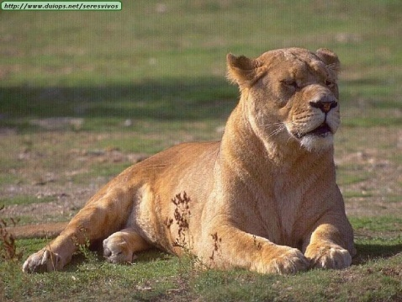
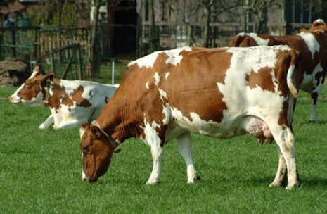
Los seres vivos asimilan el ¹²C y el ¹⁴C del CO₂ atmosférico y lo hacen manteniendo constante la proporción de ¹²C y ¹⁴C mientras viven. Una vez muertos, ya no asimilan ¹⁴C y su proporción va disminuyendo con el tiempo a un ritmo conocido (período de semidesintegración).
¹⁴C
+
O₂
¹⁴CO₂
Menos de una millonésima de 1% del carbono presente en la atmósfera es de C-14 (en forma de CO₂).

Slide 14
UN SUPUESTO: Si 1 g de una muestra de un hueso reciente emite 80 partículas β por minuto, ¿qué antigüedad tendría un hueso que emitiera 25 partículas  por minuto? (Período de semidesintegración del C-14 = 5730 años)
Si 1 g de un hueso viejo emite...
Tiene una antigüedad de...
40 β
5.730 años
20 β
11.460 años
5.730 x 2
17.190 años
10 β
5.730 x 3
5.730 x 4
5 β
22.920 años

Slide 15
Continuación…
Partículas  emitidas | Antigüedad
80 | 0
40 | 5.730
20 | 11.460
10 | 17.190
5 | 22.920
10.000
25
Partículas  emitidas

Slide 16
Julio V. Santos Benito jsb@ua.es
Departamento de Física Aplicada Universidad de Alicante

